Slide 1
ФИЗИКА · 9-СЫНЫП · 20-САБАҚ
Механикадағы күштер Пр. №2 Күшті өлшеудің практикалық тәсілдері
Бөлім: Динамика негіздері
Құндылық: Әділдік және жауапкершілік

Slide 2
Сабақтың мақсаты Сабақтың басы · 6 мин
Сабақ соңында біз:
1
күшті өлшеудің практикалық тәсілдерін сипаттайды
2
динамометрмен ауырлық, серпімділік, үйкеліс күштерін өлшейді
3
серіппенің қатаңдығын және үйкеліс коэффициентін анықтайды
4
өлшеу нәтижелерін салыстырып, қателікті бағалайды
Оқу мақсаты: 9.2.2.3 – ауырлық күші, серпімділік күші, және үйкеліс күші табиғатын түсіндіру
Механикадағы күштер Пр. №2 Күшті өлшеудің практикалық тәсілдері
2

Slide 3
Білімді өзектендіру Сабақтың басы · 6 мин
«Ойлан – жұптас – бөліс»
Өткен тақырып: Механикадағы күштер
«Механикадағы күштер» тақырыбынан есте қалған ең маңызды 2 нәрсені жеке ойланып, жұппен талқылап, сыныппен бөліседі.
«Тура биде туған жоқ» (халық мақалы).»
—
Механикадағы күштер Пр. №2 Күшті өлшеудің практикалық тәсілдері
3

Slide 4
Проблемалық жағдаят Сабақтың басы · 5 мин
Динамометрсіз күшті өлшеуге бола ма? Қандай тәсілдер бар?
?
Болжамдарыңды айтыңдар! Бүгінгі сабақтың тақырыбы қандай болуы мүмкін?
Механикадағы күштер Пр. №2 Күшті өлшеудің практикалық тәсілдері
4

Slide 5
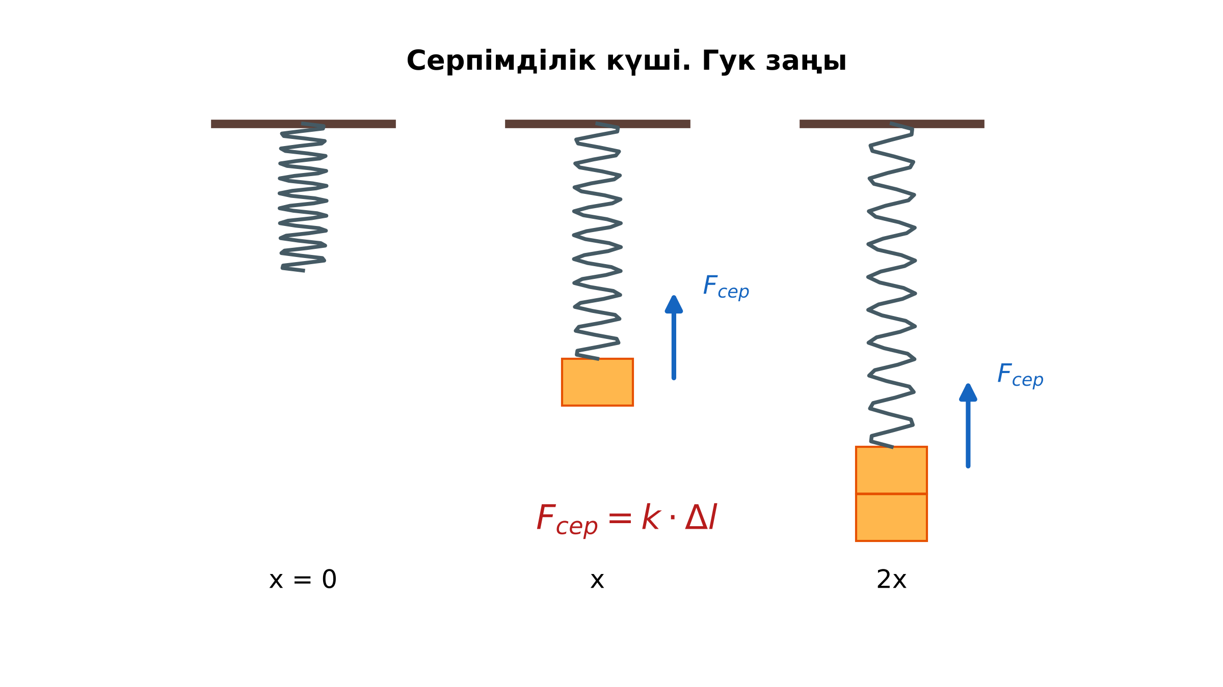
Жаңа білім Сабақтың ортасы · 12 мин
Негізгі ұғымдар
Динамометр – Гук заңына негізделген: F = kx.
Сырғанау үйкеліс күші бірқалыпты сүйрегенде өлшенеді: F_{тарт} = F_{үйк}.
Электронды күш датчиктері (тензодатчик).
Механикадағы күштер Пр. №2 Күшті өлшеудің практикалық тәсілдері
5

Slide 6
Негізгі формулалар мен ұғымдар Сабақтың ортасы · 12 мин
Есте сақта
Динамометр – Гук заңына негізделген: F = kx.
1
Сырғанау үйкеліс күші бірқалыпты сүйрегенде өлшенеді: F_{тарт} = F_{үйк}.
2
Механикадағы күштер Пр. №2 Күшті өлшеудің практикалық тәсілдері
6

Slide 7

Суретпен жұмыс Сабақтың ортасы · 12 мин
Суретте не бейнеленген?
?
Қандай физикалық шамалар көрсетілген?
?
Олар қалай байланысқан?
?
Өз сөзіңмен түсіндір.
Механикадағы күштер Пр. №2 Күшті өлшеудің практикалық тәсілдері
7

Slide 8
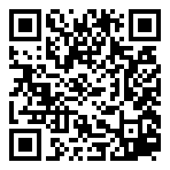
Виртуалды зертхана Сабақтың ортасы · 12 мин
PhET симуляциясы
1
Симуляцияны QR-код арқылы ашыңдар
2
Параметрлерді өзгертіп, нәтижені бақылаңдар
3
Қандай шама қалай өзгереді? Қорытындыны дәптерге жазыңдар
phet.colorado.edu/en/simulations/hookes-law
Механикадағы күштер Пр. №2 Күшті өлшеудің практикалық тәсілдері
8

Slide 9
Бекіту: «Ыстық картоп» Сабақтың ортасы · 7 мин
Ыстық картоп
Тапсырма жазылған парақ топ ішінде қолдан-қолға беріледі, әр оқушы шешімнің бір қадамын жазады.
ТАПСЫРМА
Пр. жұмыс №2: динамометрмен брустың салмағын, бірқалыпты сүйреу күшін өлшеп, μ = F/N есептеңдер; серіппе ұзаруы бойынша k-ны анықтаңдар.
Механикадағы күштер Пр. №2 Күшті өлшеудің практикалық тәсілдері
9

Slide 10
Сергіту сәті Сабақтың ортасы · 2 мин
Сергіп алайық
«Физикалық – физикалық емес». Мұғалім құбылыс атайды: физикалық болса – оқушылар тұрады, болмаса – отырады.
Механикадағы күштер Пр. №2 Күшті өлшеудің практикалық тәсілдері
10

Slide 11
Деңгейлік тапсырмалар Сабақтың ортасы · 11 мин
Деңгейіңді таңда
A
B
C
A деңгейі
B деңгейі
C деңгейі
білу, түсіну
қолдану
талдау, жинақтау
А деңгейін орындасаң — В деңгейіне өт!
Механикадағы күштер Пр. №2 Күшті өлшеудің практикалық тәсілдері
11

Slide 12
А деңгейі: білу, түсіну Сабақтың ортасы · 11 мин
A
Динамометр қай заңға негізделген?
Жауабы
Гук заңы.
Механикадағы күштер Пр. №2 Күшті өлшеудің практикалық тәсілдері
12

Slide 13
В деңгейі: қолдану Сабақтың ортасы · 11 мин
B
Брустың салмағы 3 Н, сүйреу күші 0,9 Н. μ = ?
Жауабы
μ = 0,3.
Механикадағы күштер Пр. №2 Күшті өлшеудің практикалық тәсілдері
13

Slide 14
С деңгейі: талдау, жинақтау Сабақтың ортасы · 11 мин
C
Серіппесі жоқ болса, күшті қалай өлшер едің? 2 тәсіл ұсын (иіндік, Архимед күші т.б.).
Жауабы
Иінді таразымен моменттерді салыстыру; белгілі жүкпен теңестіру.
Механикадағы күштер Пр. №2 Күшті өлшеудің практикалық тәсілдері
14

Slide 15

Бекіту: Quizizz викторинасы Сабақтың соңы · 7 мин
Тез жауап бер
1
μ = F/N: 2 Н, 10 Н
0,2
2
Динамометрдің негізі?
Гук заңы
3
Бірқалыпты сүйрегенде F_{тарт} = ?
F_{үйк}
Quizizz
Механикадағы күштер Пр. №2 Күшті өлшеудің практикалық тәсілдері
15

Slide 16
Рефлексия Сабақтың соңы · 7 мин
«Синквейн»
тақырыптың негізгі ұғымына 5 жолдан тұратын синквейн құрау.
9–10 балл
Өте жақсы
7–8 балл
Жақсы
5–6 балл
Қанағаттанарлық
0–4 балл
Қолдау қажет
Механикадағы күштер Пр. №2 Күшті өлшеудің практикалық тәсілдері
16

Slide 17
Үй тапсырмасы Сабақтың соңы
Үйде орында
A
B
C
Пр. жұмыс есебі.
Резеңкеден үй динамометрін жасап, градуирлеу.
Тензодатчиктер туралы хабарлама.
Механикадағы күштер Пр. №2 Күшті өлшеудің практикалық тәсілдері
17

Slide 18
Сабаққа белсенді қатысқандарыңа рахмет!
«Тура биде туған жоқ» (халық мақалы).»
—

